Slide 1
О результатах 2023-2024 учебного года и направлениях развития системы образования городского округа Первоуральск в 2024-2025 учебном году
Коршунова О.Н., начальник
Управления образования
городского округа Первоуральск
28 августа 2024г.

Slide 2
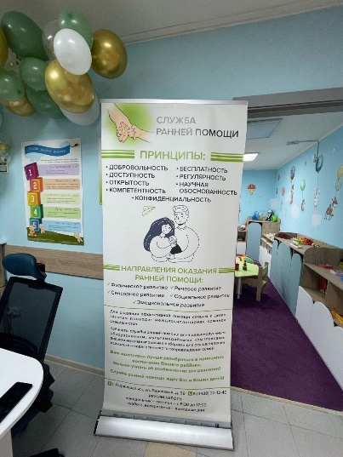
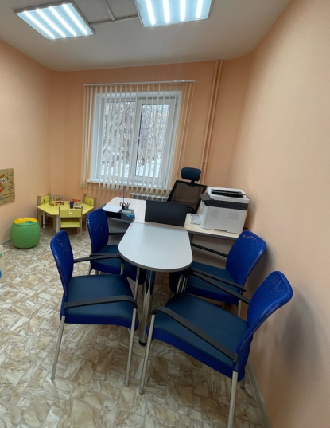
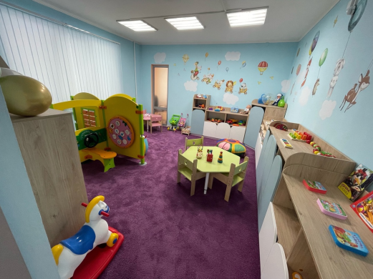
Система образования ГО Первоуральск
11 муниципальных дошкольных образовательных организаций 1725 мест для детей от 1,5 до 3 лет 7160 мест для детей от 3 до 7 лет
24 общеобразовательные организации
19 459 обучающихся, из них
1662 первоклассников
4 учреждения дополнительного образования
4 261 обучающийся

Slide 3
Система общего образования
Естественнонаучный профиль – ОО №№ 1, 2, 7, 9, 15, 21
Гуманитарный профиль – ОО №№ 2, 4, 5, 7, 10, 15, 26, 28
Социально-экономический профиль – ОО №№ 2, 3, 6, 9, 20, 22, 28, 32
Технологический профиль – ОО №№ 1, 2, 4, 5, 7, 21, 32
Универсальный профиль – ОО №№ 11,12,16, 29,36

Slide 4
Единое образовательное пространство
Обновление ФГОС
КИМ
ГИА
Введение ФООП
ЕДИНОЕ
ОБРАЗОВАТЕЛЬНОЕ ПРОСТРАНСТВО
Единые учебники
ФГИС «Моя школа»
Единая система воспитания

Slide 5
Единое содержание образования
ТРУД (технология):
- «Производство и технологии»,
- «Технологии обработки материалов и пищевых продуктов»,
- «Компьютерная графика. Черчение»,
- «Робототехника»
- «3D-моделирование, прототипирование, макетирование»
Модули "Основы безопасности и защиты Родины"
1. Безопасное и устойчивое развитие личности, общества, государства 2. Военная подготовка. Основы военных знаний (ООО) 2. Основы военной подготовки (СОО) 3. Культура безопасности жизнедеятельности в современном обществе 4. Безопасность в быту 5. Безопасность на транспорте 6. Безопасность в общественных местах 7. Безопасность в природной среде 8. Основы медицинских знаний. Оказание первой помощи 9. Безопасность в социуме 10. Безопасность в информационном пространстве 11. Основы противодействия экстремизму и терроризму

Slide 6
Проект «Школа Минпросвещения России»
Ниже базового (1 школа)
Базовый уровень
(6 школ)
Средний уровень
(13 школ)
Высокий уровень
(4 школы)
Задачи на 2024-2025уч.г.
Провести анализ результатов самодиагностики образовательных организаций с целью выявления дефицитов (технических, кадровых, методических) и синхронизации совместной работы муниципального координатора и школьных команд
Разработать муниципальную «дорожную карту» по сопровождению образовательных организаций в рамках реализации Проекта, программу адресной поддержки школ, вовлеченных в Проект, содержащую комплекс мер по обеспечению условий для участия образовательных организаций в Проекте
Оказать содействие в выстраивании в рамках реализации Проекта сетевого взаимодействия организаций городского округа (организации дополнительного образования, библиотеки, музеи, средние профессиональные организации, местные профессиональные сообщества и т.д.)
Обеспечить информационную работу с родительской и иной общественностью, профессиональными педагогическими сообществами

Slide 7
Результаты ГИА
Основное общее образование
Аттестат
с отличием
74 человека (2023г. – 51 человек)

Slide 8
Результаты ГИА
Среднее общее образование

Slide 9
Результаты ГИА
Среднее общее образование

Slide 10
Особые успехи в учении
ОО №7 - 10 медалистов,
ОО № 2, 4, 5, 9 – по пять медалистов
медалисты в ОО №1, 3, 6, 10, 11, 15, 21, 22, 26, 28, 32, 36.

Slide 11
Задачи для повышения результатов ГИА

Slide 12
Развитие способностей и талантов
детей и молодежи
Интеллектуальный марафон «Маленькие гении»;
Олимпийские игры дошкольников;
МАДОУ № 5 - областной фестиваль «Юные самоделкины»;
МАДОУ №9 – Всероссийский фестиваль «Техно-квест», областной фестиваль «Уральскими тропами: путешествие по календарю»;
МАДОУ № 12 - квест-игра «Лаборатория удивительных наук»;
МАДОУ № 37 - онлайн-фестиваль игровых практик «Путешествие в Фиолетовый лес», фестиваль «Наследники героев», игровой марафон «Безопасное лето»;
МАДОУ № 39 - областной фестиваль «Эколята Урала», областной фестиваль «ЛЕГО-ФЕСТ «Лего-путешествие по России»;
МАДОУ № 70 - областной фестиваль интеллектуального творчества «Мир науки для всей семьи открывает сказка».

Slide 13
Развитие способностей и талантов
детей и молодежи
- краеведческий конкурс-форум «Уральский характер» (58 обучающихся, на областной этап направлены 6 работ победителей из ОО № 4, 6, 9, Л.21, 32).
- областная научно-практическая конференция обучающихся (52 обучающихся, на областной этап направлены работы победителей ОО №№ 15, Л.21, 32)
- всероссийский конкурс сочинений (40 обучающихся, на областной этап направлены 8 работ победителей из образовательных организаций №№ 2, 15, 32; призеры областного этапа 4 обучающихся из ОО № 2 и 32)
- всероссийский конкурс сочинений «Без срока давности» (на областной этап направлены 9 работ, призер – ОО № 32)
- Юный ритор» (50 обучающихся из ОО № 1, 2, 3, 4, 5, 6, 7, 9, 11, 15, 22, 28, 32, 40, Лицей № 21)
- XII Открытый кубок ГО Первоуральск по математике (127 команд из ОО №№ 1, 2, 4, 5, 7, 9, 21, 22, 26, 28, 32, МАОУ «Лицей № 130» г. Ектеринбург)
- конкурс информационных технологий «WoExPo-2024» (23 команды из ОО № 2, 4, 5, 7, 9, 10, 11, 20, 21, 22)
-1 научно-исследовательская конференция обучающихся «Калейдоскоп гуманитарных наук» (59 обучающихся из ОО №№ 1, 2, 4, 5, 9, 21 (г. Первоуральск), ОО № 1, 3, 25 (г. Ревда), ОО № 23 (г.Дегтярск), ОО № 16 (г. Полевской), ОО № 1 (г. Михайловск), ОО 13 (пгт. Староуткинск)
Муниципальный
уровень
Городские
конкурсы

Slide 14
Всероссийская олимпиада школьников
(2022-2023уч.г. –
2166 участников,
460 победителей и призеров)
Долгих Иван, ОО № 5 – победитель регионального этапа ВсОШ по химии,
Порошина Наталья Вячеславовна, учитель химии и биологии

Slide 15
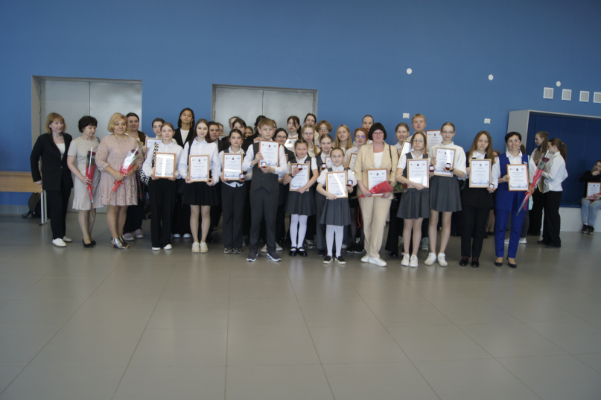
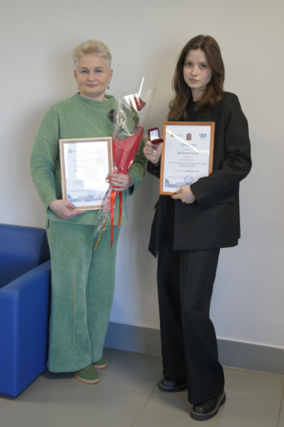
Одаренные дети ГО Первоуральск
74 обучающихся - знак Главы ГО Первоуральск «Одаренные дети»
37 обучающихся - благодарственное письмо Главы ГО Первоуральск
5 воспитанников ДОО - значок «Одаренный ребенок»
40 педагогов - благодарственное письмо Главы ГО Первоуральск

Slide 16
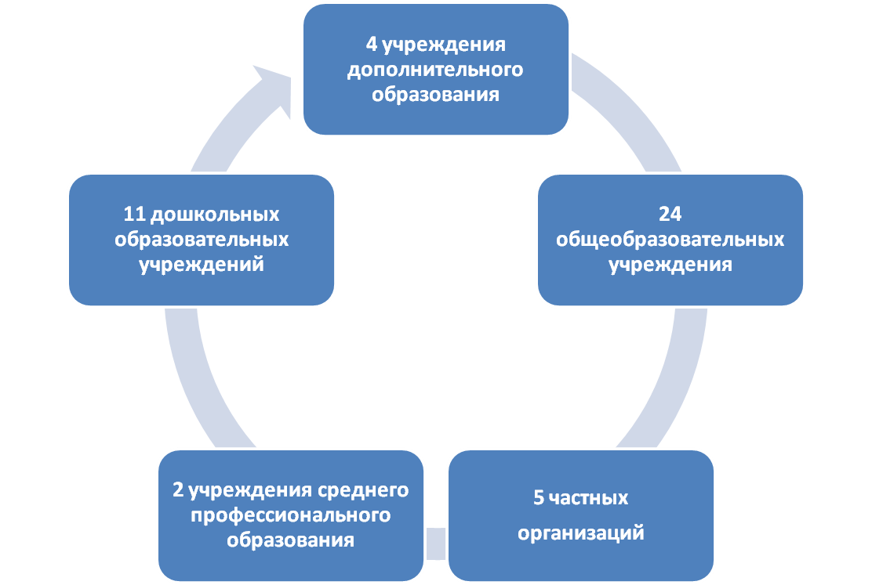
Дополнительное образование
Реализуются дополнительные образовательные программы (ДОП)
203 ДОП художественной направленности;
148 ДОП физкультурно-спортивной направленности;
119 ДОП социально-гуманитарной направленности;
89 ДОП технической направленности;
29 ДОП естественнонаучной направленности;
29 ДОП в рамках реализации федерального проекта "Точка роста»;
23 ДОП туристско-краеведческой направленности;
12 ДОП в рамках реализации федерального проекта «Новые дополнительные места»;
8 ДОП в рамках реализации федерального проекта «Кванториум»;
7 ДОП в рамках реализации федерального проекта «Центр выявления, поддержки и развития способностей и талантов у детей и молодежи»;
4 адаптивных ДОП для обучающихся с нарушением речи, опорно-двигательного аппарата, интеллекта;
1 ДОП в сетевой форме.

Slide 17
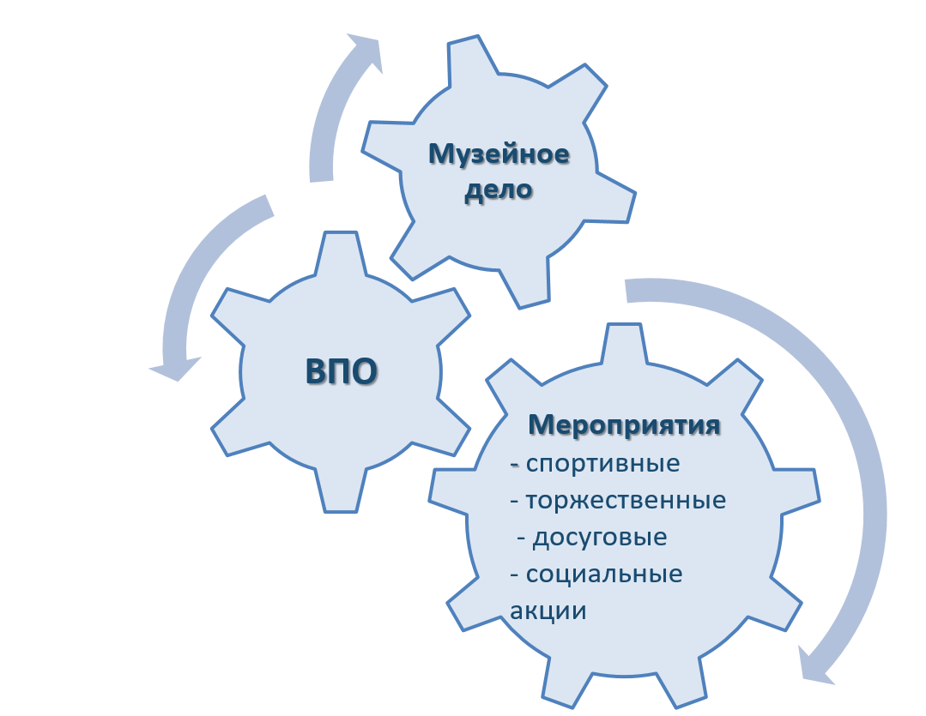
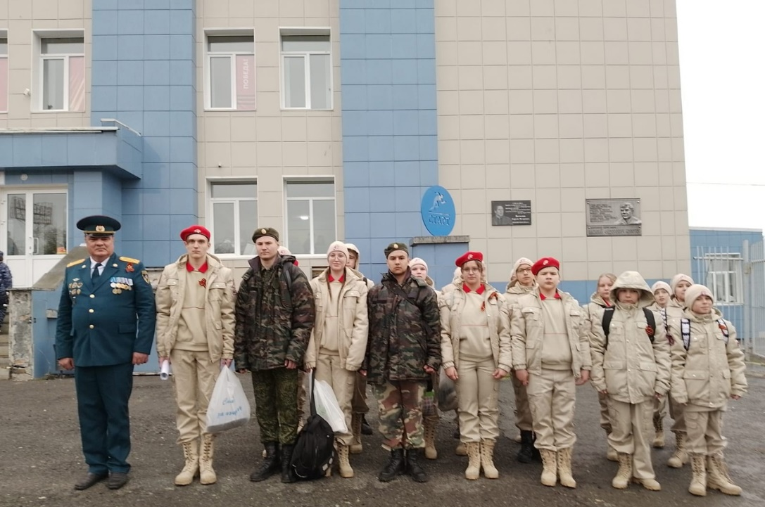
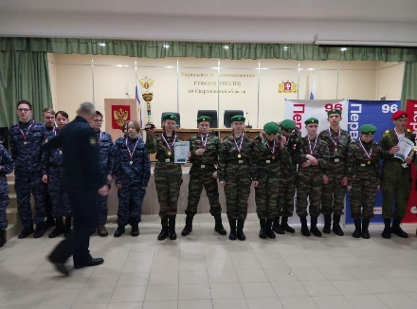
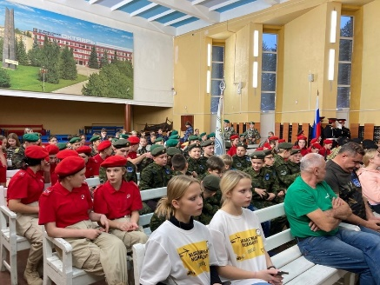
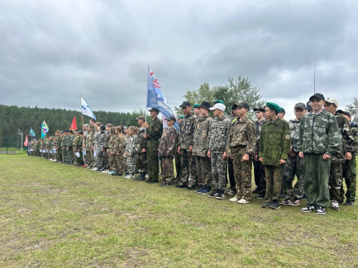
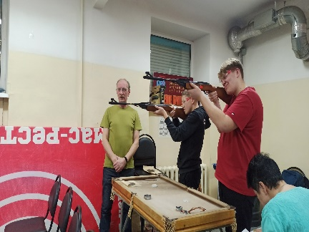
Патриотическое воспитание

Slide 18
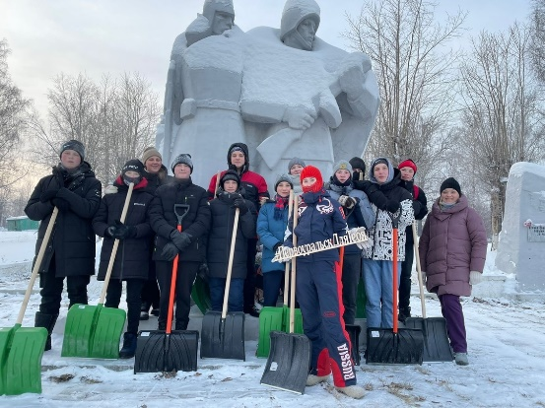
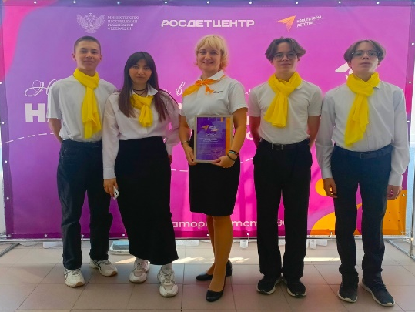
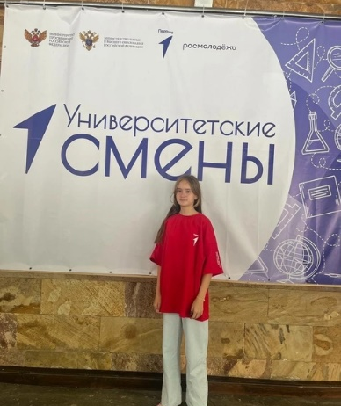
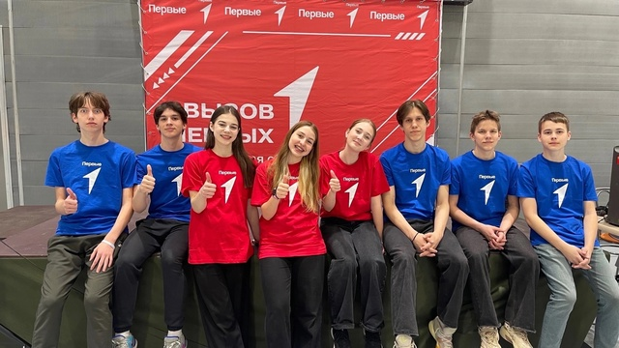
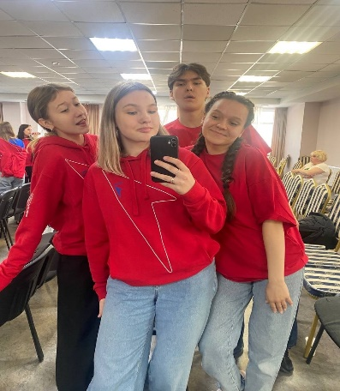
РДДМ «Движение первых»
«Зарница 2.0» (ОО № 26)
«Десант Первых»
Бренд «ЦДИ» (ОО № 9)
Университетские смены
(ОО № 32)
Сборы «Школа актива»
Проект «Вызов Первых» (ОО № 7)

Slide 19
Воспитательная работа
Школьные пресс-центры, театры, музеи
Военно-патриотические объединения в 16 ОО
«Движение первых» в 24 ОО, в 2 учреждениях доп. образования
«Орлята России» в 24 ОО (3987 обучающихся)
Школьные спортивные клубы (24 клуба)
Учебно-методический центр «Авангард» (ЦРДМ)

Slide 20
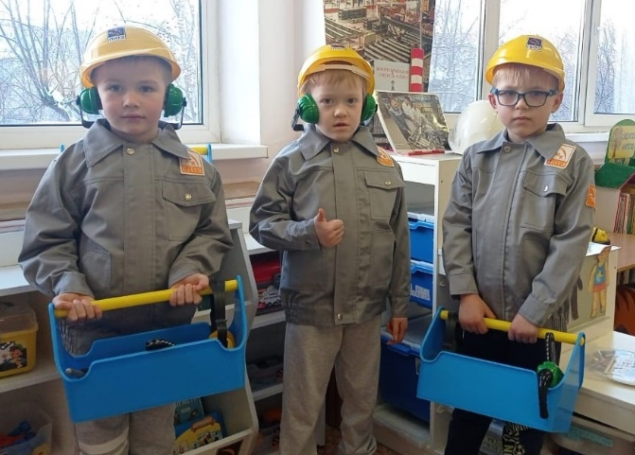
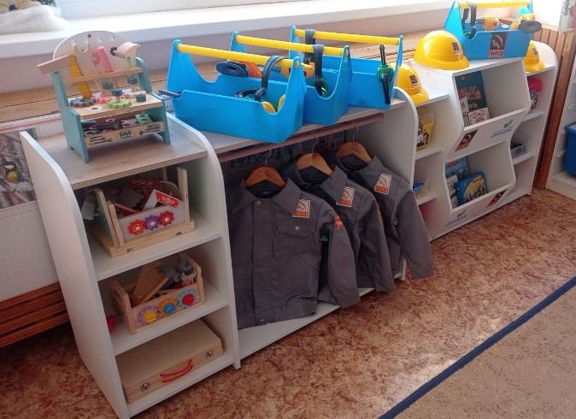
Профориентационная работа в детских садах
ДОУ № 14 -
лаборатория для погружения детей в мир профессий
ДОУ № 1 -
IT-лаборатория
филиалы МАДОУ № 9 -
зоны профориентации «Металлургические профессии

Slide 21
Профориентационная работа в школах
Профессиональное тестирование по программе «Выпускник-1»
Городской лагерь «Знание. Талант. Творчество»
Областной онлайн-проект
«Навстречу профессии»
Профильная педагогическая смена
«Юный вожатый»
Мастер-классы и профессиональные пробы
Проект «Точка опоры»
Региональные проекты «Билет в будущее» и «ПроеКТОриЯ»
Обзорные экскурсии

Slide 22
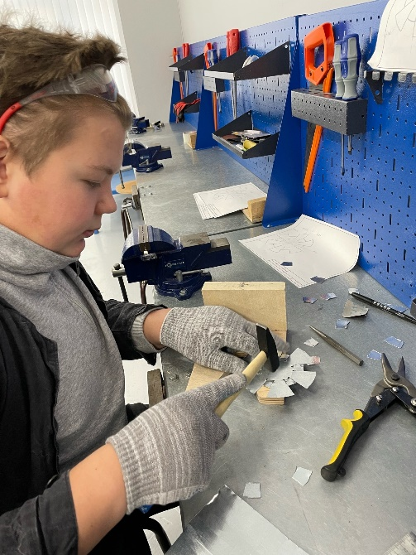
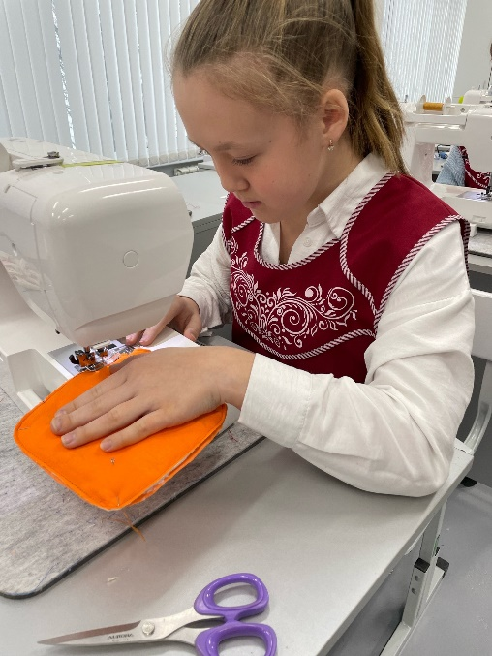
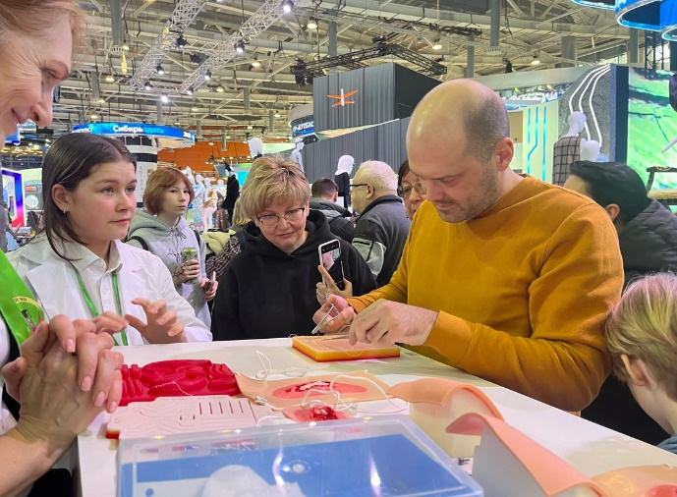
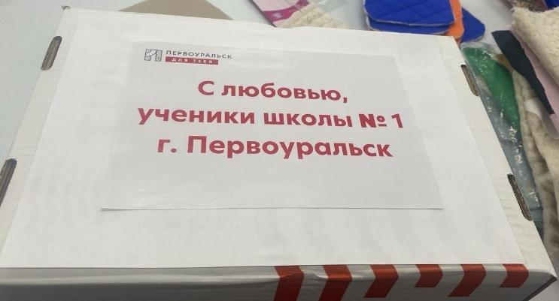
Профориентационная работа в школах

Slide 23
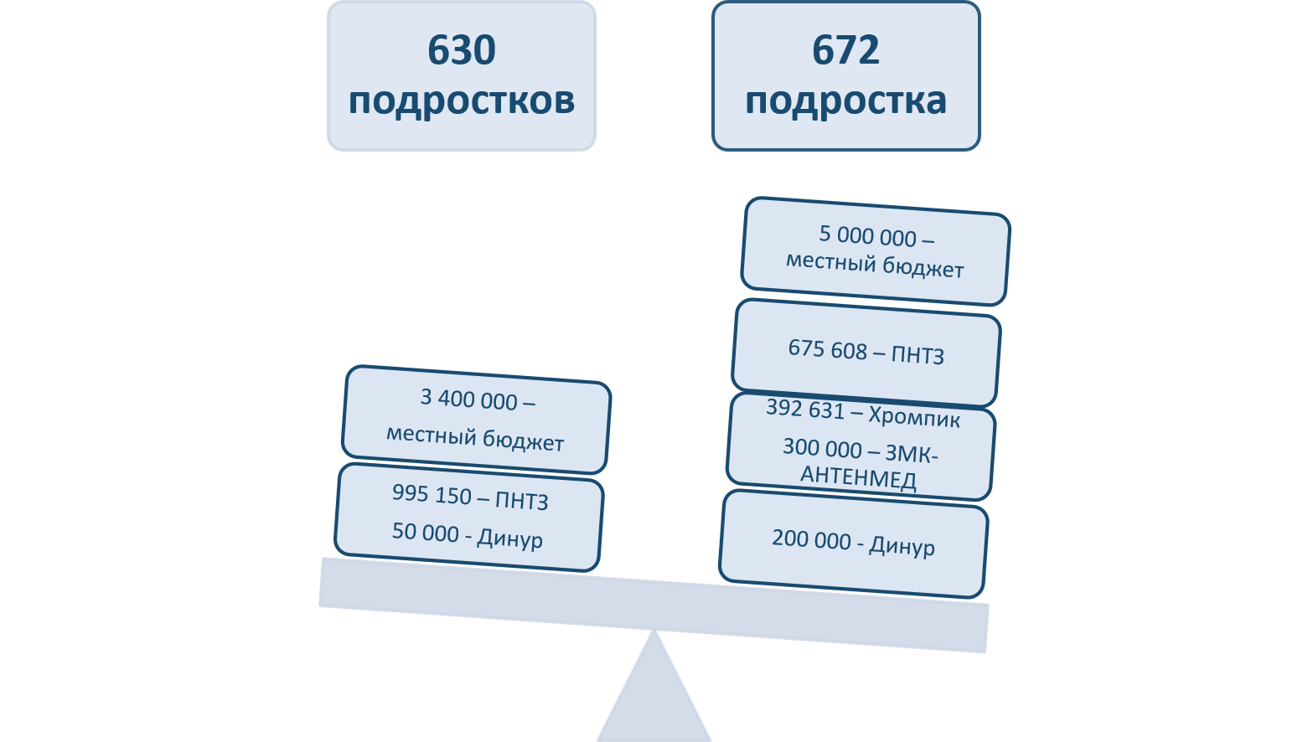
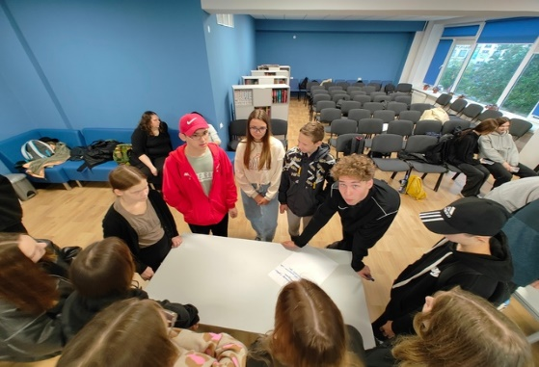
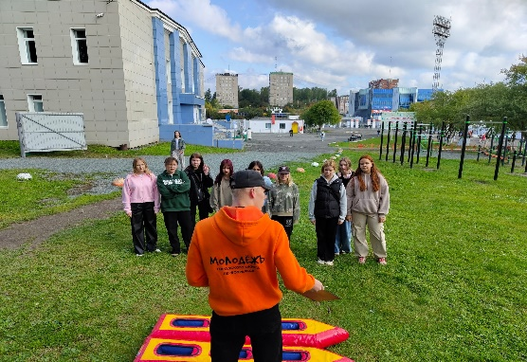
Трудоустройство подростков
2023г.
2024г.

Slide 24
Проект «Моя первая профессия»
Консультант в области развития цифровой грамотности населения, делопроизводитель, оператор ЭВМ, социальный работник
повар, портной, парикмахер,
рабочий по комплексному обслуживанию зданий
Сортировщик-сдатчик металла, слесарь, по сборке металлоконструкций, кладовщик,
администратор, официант

Slide 25
Педагогические кадры
Уровень образования
и возраст педагогов
Количество аттестованных педагогов

Slide 26
Работа с молодыми педагогами

Slide 27
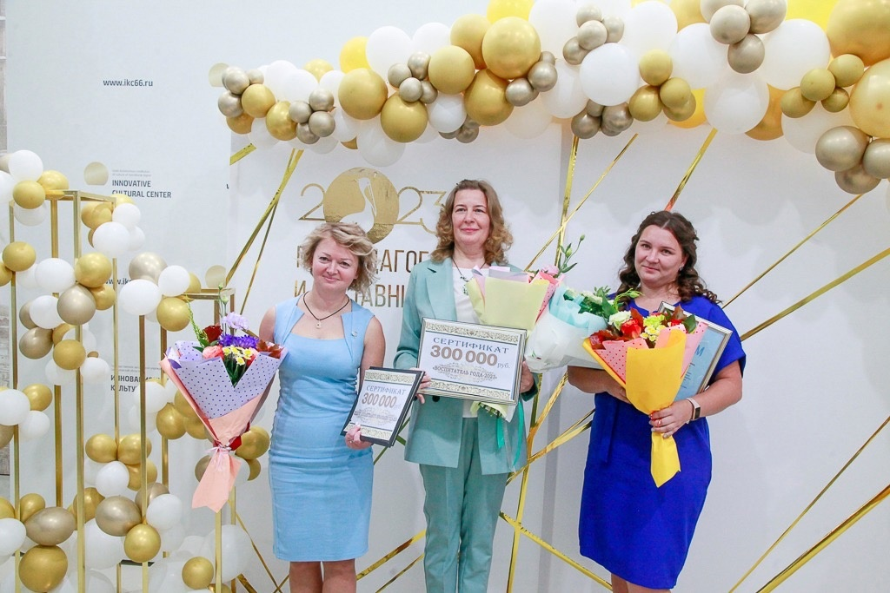
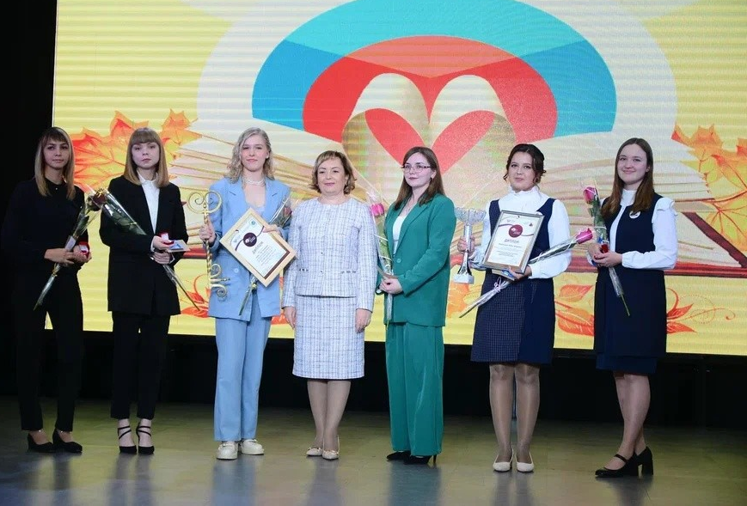
Педагогические кадры
Конкурсный отбор в номинациях
«Учитель года», «Воспитатель года», «Педагог дополнительного образования»
Конкурсы начинающих педагогов
«Педагогический дебют»,
«Первые шаги»

Slide 28
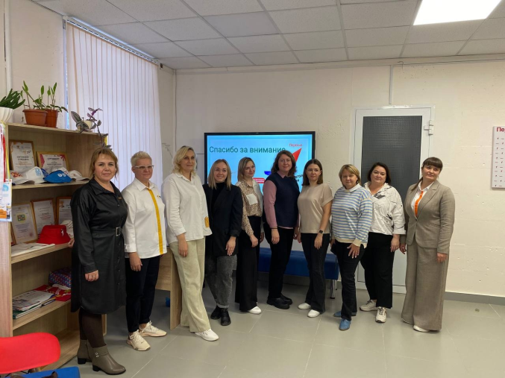
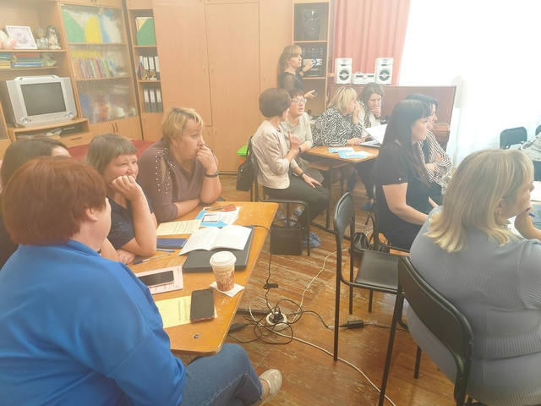
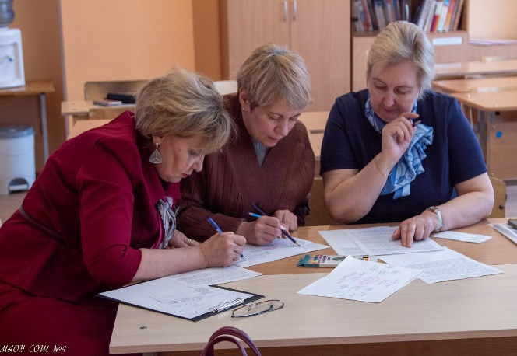
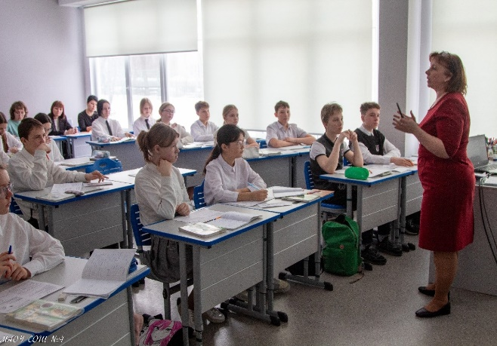
Диссеминация педагогического опыта
Региональный проект
ГАОУ ДПО СО «ИРО» «Образовательный тур»
МАДОУ № 9, 12, ДОУ № 41, МАОУ СОШ № 4,
МАОУ «Лицей № 21»,
ПМАОУ «Школа № 32»

Slide 29
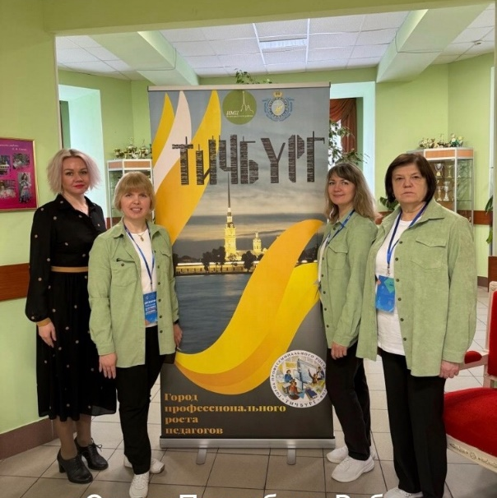
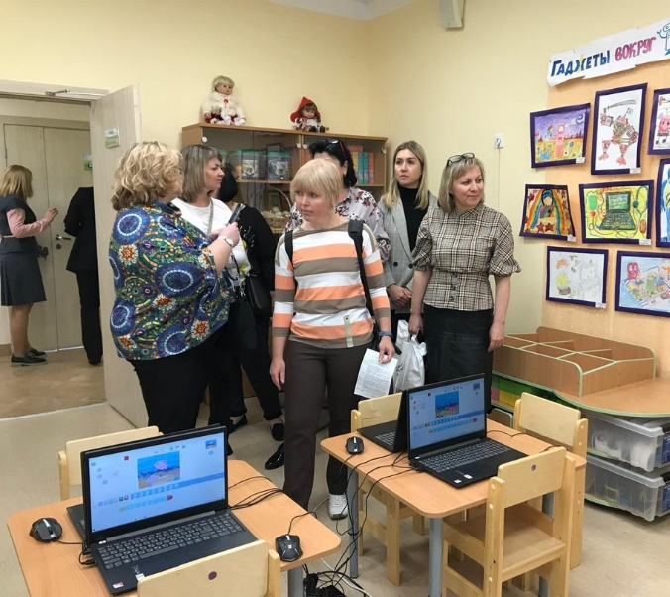
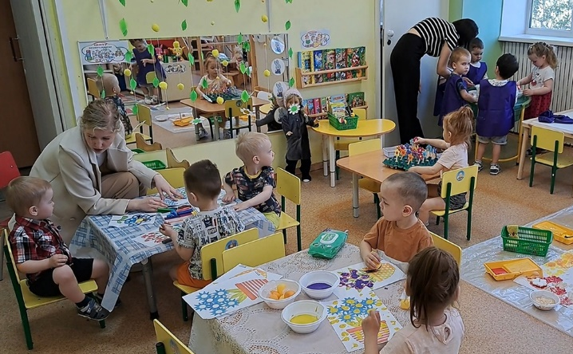
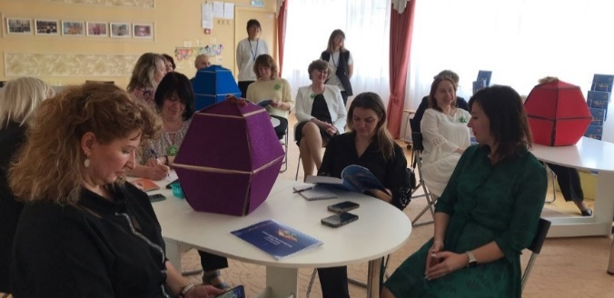
Диссеминация педагогического опыта
Стажировки для руководителей ДОО г. Санкт-Петербурга
МАДОУ № 9, ДОУ № 41

Slide 30
Проблемы в кадровом обеспечении
Дефицит
педагогических кадров
2. Увеличение педагогической
нагрузки на 1 работника
3. Малоэффективное взаимодействие
с организациями профессионального
образования
4. Низкая динамика кадрового
обновления

Slide 31
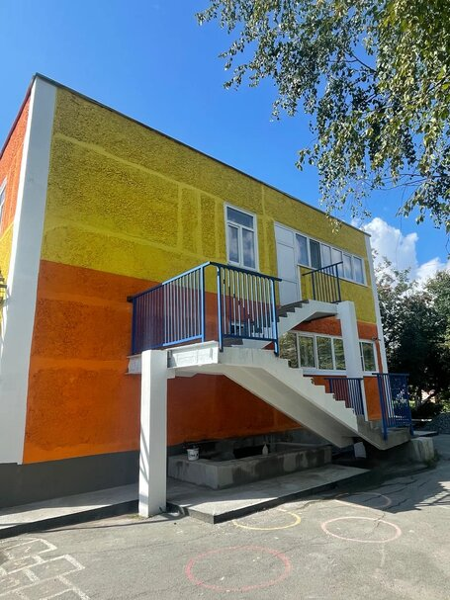
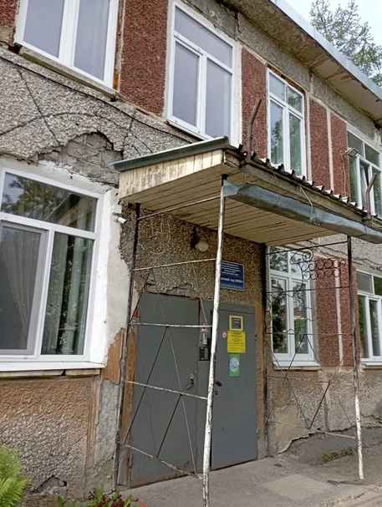
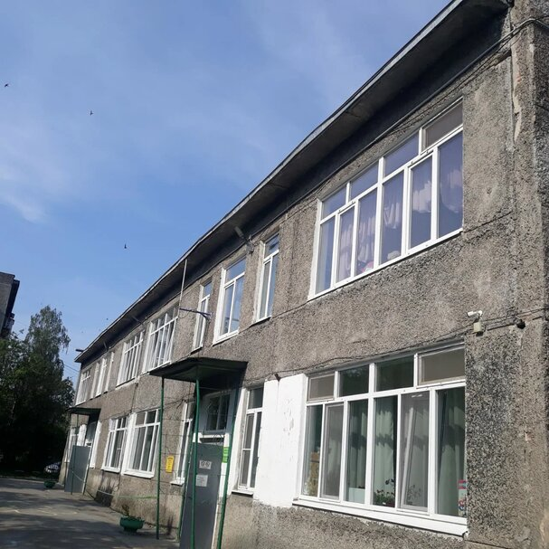
Ремонтные работы
Ремонт фасадов – ДОУ № 21, 38, 55, 63
29, 313 млн.р.

Slide 32
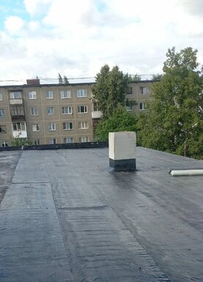
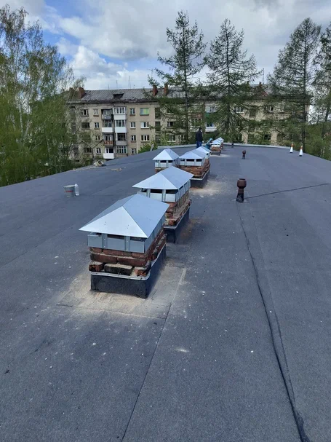
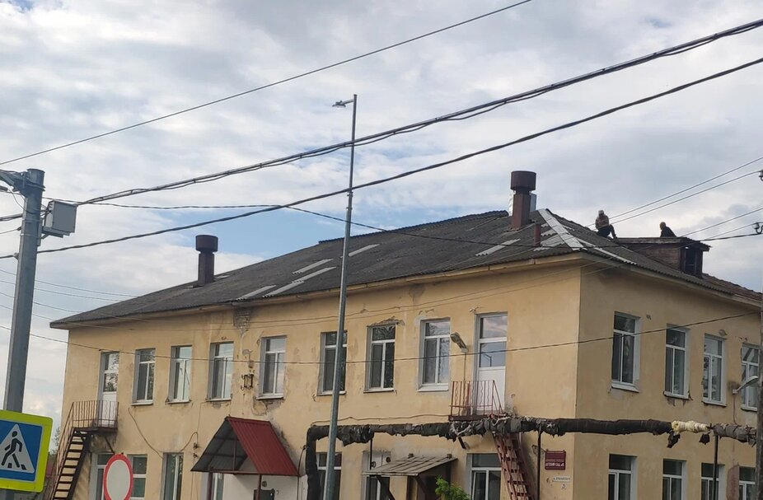
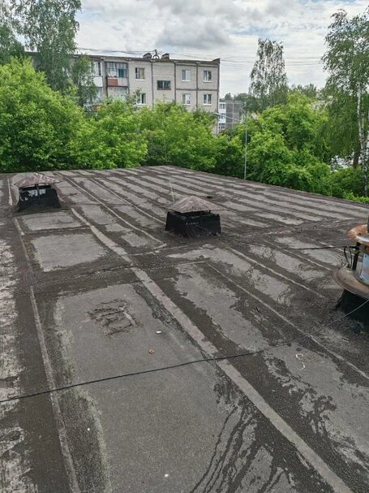
Ремонтные работы
Ремонт кровли - ДОУ № 6 (п.Кузино), 12, 37, 63
19,08 тыс.руб.

Slide 33
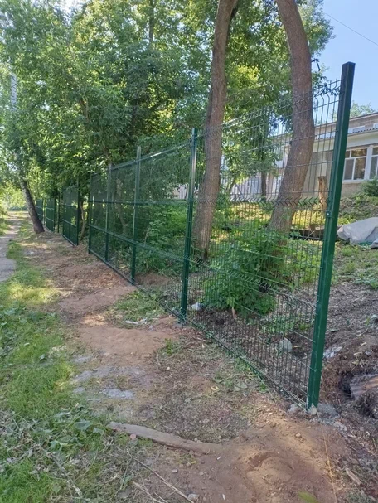
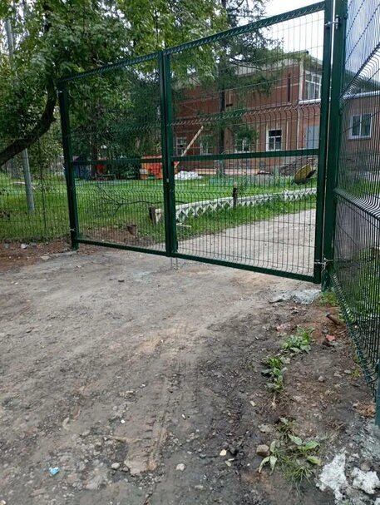
Ремонтные работы
Замена ограждения - ДОУ № 3, 21, 46, 63
8,601 млн.руб.

Slide 34
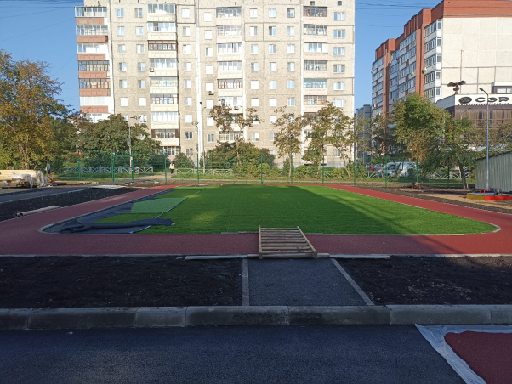
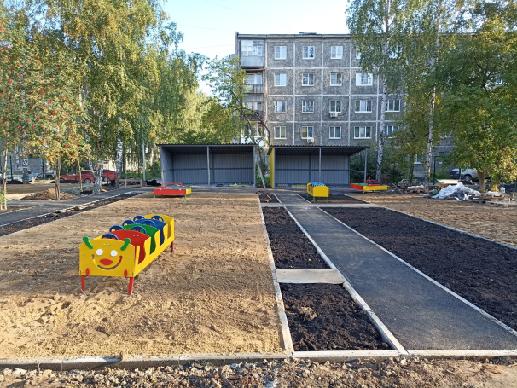
Ремонтные работы
11 млн.руб.
Благоустройство и асфальтирование территории - ДОУ № 46

Slide 35
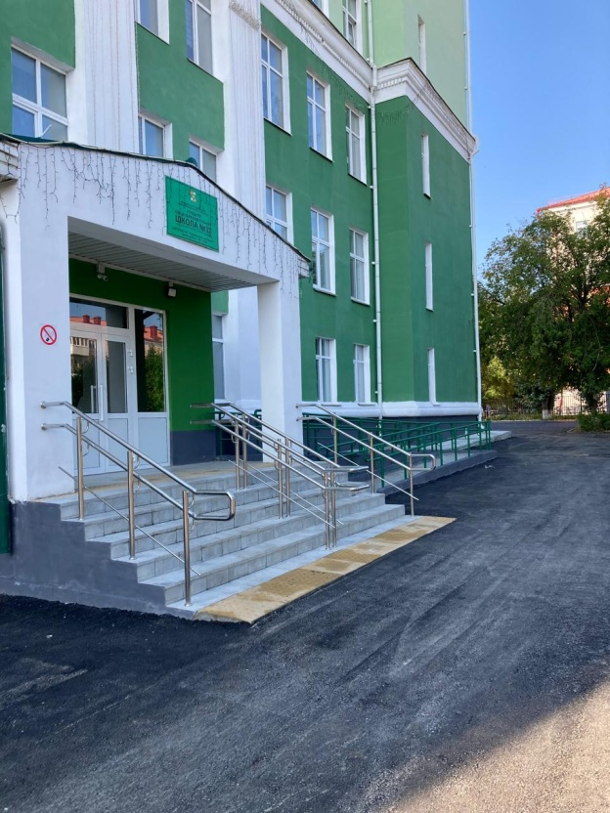
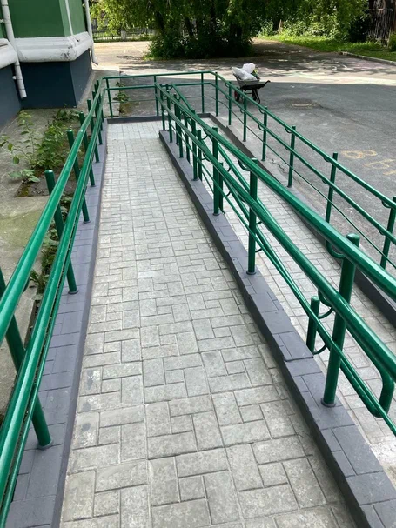
Ремонтные работы
Организация доступной среды, благоустройство территории – ОО № 32
12,47 млн.руб.

Slide 36
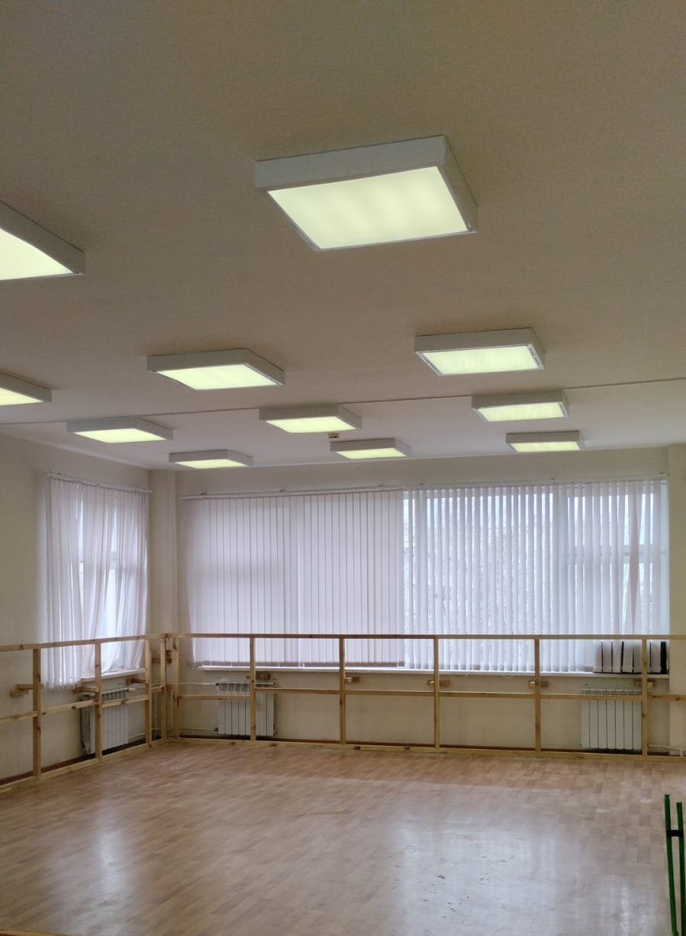
Ремонтные работы
Устройство синтетического льда – ДОУ № 1
1,79 млн.руб.

Slide 37
Ремонтные работы
Капитальный ремонт клуба «Юный строитель»
2,16 млн.руб.

Slide 38
Ремонтные работы
Капитальный ремонт спортивного зала – ОО № 2, 5, 15
17,06 млн.руб.

Slide 39
Ремонтные работы
Обустройство спортивной площадки (стадиона) – ОО № 26 (п.Новоуткинск)
26,104 млн.руб.

Slide 40
Ремонтные работы
Вид работ | Сумма | Образовательные организации
Замена освещение территории | 1,4 млн.руб. | ДОУ № 21
Ремонт крылец, козырьков главных входов | 1,3 млн.руб. | ДОУ № 69
Открытие и оснащение медиацентра | 26,98 млн.руб. | Лицей № 21
Капитальный ремонт столовой | 473 тыс.руб. | ОО № 36
Ремонт полов в рекреации | 3,381 млн.руб. | ОО № 6
Ремонт кабинетов (химия, физика, технология), кровли над столовой и спортивным залом | 21,96 млн.руб. | ОО № 12

Slide 41
Приоритетные направления развития системы образования на 2024-2025уч.г.
1. Обеспечение педагогическими кадрами системы образования городского округа Первоуральск.
2.Развитие института наставничества в образовательных организациях в современных формах и содержании.
3. Развитие методической инфраструктуры муниципальной системы образования для обеспечения непрерывного профессионального роста педагогических работников.
4. Обеспечение комплексного подхода при подготовке к ГИА по направлениям: работа с родителями, работа с учителями, работа с обучающимися.
5. Сопровождение и адресная поддержка школ с низкими образовательными результатами и школ, функционирующих в зоне риска снижения образовательных результатов.

Slide 42
Приоритетные направления развития системы образования на 2024-2025уч.г.
6.Реализация Модели муниципальной системы работы по самоопределению и профессиональной ориентации обучающихся.
7.Расширение комплекса условий, направленных на интеллектуальное развитие обучающихся.
8.Создание городского Штаба воспитательной работы.
9. Увеличение количества школьных театров, музеев.
10.Совершенствование работы городского Совета Старшеклассников. Развитие и поддержка молодежных инициатив
11. Обновление материально-технической базы школ, детских садов, учреждений дополнительного образования.

Slide 43
Приоритетные направления развития системы образования на 2024-2025уч.г.
12.Организация отдыха и оздоровления детей и подростков в лагерях с дневным пребыванием детей, в санаторно-оздоровительных и загородных организациях, в т.ч. в новых формах отдыха детей (туристические походы, палаточные лагеря, досугово-трудовые смены для подростков и т.д.).
13. Развитие единого воспитательного пространства в городском округе Первоуральск (сотрудничество с Российским обществом «Знание», РДДМ «Движение первых», «Навигаторами детства», Центром военно-спортивной подготовки и патриотического воспитания молодежи «Воин»)
14. Развитие единого воспитательного пространства в городском округе Первоуральск (сотрудничество с Российским обществом «Знание», РДДМ «Движение первых», «Навигаторами детства», Центром военно-спортивной подготовки и патриотического воспитания молодежи «Воин»)

Slide 44
О результатах 2023-2024 учебного года и направлениях развития системы образования городского округа Первоуральск в 2024-2025 учебном году
Коршунова О.Н., начальник
Управления образования
городского округа Первоуральск
28 августа 2024г.

